Slide 1
USP – ICMC – SSC SSC0300 2º Semestre 2015
Disciplina de
Linguagem de Programação e Aplicações
[ Eng. Elétrica / Eletrônica ]
Prof. Dr. Daniel Rodrigo Ferraz Bonetti
LCR – Laboratório de Computação Reconfigurável
Sala: 4-104 - ICMC
E-mail: dbonetti@icmc.usp.br ou daniel.bonetti@gmail.com
Página da disciplina:
http://lcrserver.icmc.usp.br/~daniel/ssc0300/index

Slide 2
Listas
Agenda:
Listas encadeadas simples: recordando
Fila / Queue (FIFO), Pilha / Stack (LIFO)
Ponteiros: Início / Fim (Head / Tail) Novo conceito!
Listas encadeadas duplas
Árvores
Árvore Binária
Árvore Binária Ordenada
Árvore Binária Balanceada
Exercícios

Slide 3
Lista Encadeada Simples (Ponteiros)
Alocação Dinâmica - Ponteiros: Lista Encadeada Simples
NULL
(fim)
Dado | Próximo
Início
Inserção de Novo Nó
Dado | Próximo
Dado | Próximo
NULL
Início
Novo
Dado | Próximo

Slide 4
Lista Encadeada Simples (Ponteiros)
Alocação Dinâmica - Ponteiros: Lista Encadeada Simples
NULL
(fim)
Dado | Próximo
Dado | Próximo
Dado | Próximo
Início
Inserção de Novo Nó
NULL
(fim)
Dado | Próximo
Dado | Próximo
Dado | Próximo
Dado | Próximo

Slide 5
Alocação Dinâmica - Ponteiros: Lista Encadeada Simples
TIPOS DE DADOS:
typedef int Tipo_Dado;
typedef struct bloco {
Tipo_Dado Dado;
struct bloco *Proximo;
} Node
ROTINAS:
void inicializa_lista (Node **N);
int insere_inicio_lista (Node **N, Tipo_Dado Dado);
int insere_fim_lista (Node **N, Tipo_Dado Dado);
int insere_ordenando_lista (Node **N, Tipo_Dado Dado);
int remove_inicio_lista (Node **N, Tipo_Dado *Dado);
int remove_fim_lista (Node **N, Tipo_Dado *Dado);
int remove_elemento_lista (Node **N, Tipo_Dado Dado);
int quantidade_lista (Node **N);
void exibe_lista (Node **N);
int pesquisa_lista (Node **N, Tipo_Dado Dado);
int percorre_lista (Node **N, Tipo_Dado *Dado);
void apaga_lista (Node **N);
Dado | Próximo
Dado | Próximo
NULL
Início

Slide 6
Alocação Dinâmica - Ponteiros: Lista Encadeada Simples
Dado | Próximo
Dado | Próximo
Dado | Próximo
NULL
Novo
Início
ROTINA INSERIR NO INICIO:
int insere_inicio_lista (Node **N, Tipo_Dado Dado) {
Node *novo;
novo = (Node *) calloc ( 1, sizeof (Node) );
if ( novo == NULL )
return (ERRO); /* Não conseguiu alocar na memória */
novo -> Dado = Dado;
novo -> Proximo = *N;
*N = novo;
return (OK);
}

Slide 7
Alocação Dinâmica - Ponteiros: Lista Encadeada Simples
Dado | Próximo
Dado | Próximo
NULL
Início
Dado | Próximo
NULL
Novo
ROTINA INSERIR NO FINAL:
int insere_fim_lista (Node **N, Tipo_Dado Dado) {
Node *aux, *novo;
novo = (Node *) calloc ( 1, sizeof (Node) );
if ( novo == NULL ) return(ERRO);
novo -> Dado = Dado;
novo -> Proximo = NULL;
if ( *N == NULL ) /* 1o. da lista? */
*N = novo;
else {
aux = *N;
while ( aux -> Proximo != NULL )
aux = aux -> Proximo;
aux -> Proximo = novo;
}
return (OK);
}

Slide 8
Alocação Dinâmica - Ponteiros: Lista Encadeada Simples
Dado | Próximo
Dado | Próximo
Dado | Próximo
NULL
Início
ROTINA EXIBIR
int exibe_lista (Node **N) {
Node *aux;
aux = *N;
if (aux != NULL)
{
while ( aux != NULL )
{
printf("Dado: %d\n",aux->Dado);
aux = aux -> Proximo;
}
}
else printf("Lista vazia!\n");
}

Slide 9
Alocação Dinâmica - Ponteiros: Lista Encadeada Simples
Dado | Próximo
Dado | Próximo
Dado | Próximo
NULL
Início
INSERIR NO INÍCIO
#include "listsimp.c"
main() {
Nodo *Inicio;
printf("\n ROTINAS DE MANIPULACAO DE LISTAS SIMPLES ENCADEADAS \n\n");
inicializa_lista(&Inicio);
insere_inicio_lista(&Inicio,1);
insere_inicio_lista(&Inicio,2);
insere_inicio_lista(&Inicio,3);
exibe_lista(&Inicio);
system(“pause");
}

Slide 10
Lista Encadeada Simples: Início e Fim
Podemos trabalhar com ponteiros auxiliares INICIO e FIM “Head / Cabeça” e “Tail / Cauda”
Insere no Final: Precisava percorrer toda a lista CADA vez que fosse inserir um dado no final da lista!

Slide 11
Alocação Dinâmica - Ponteiros: Lista Encadeada Simples
Insere no INÍCIO
Dado | Próximo
Dado | Próximo
Dado | Próximo
NULL
Início
Insere no FIM
NULL
Dado | Próximo
Dado | Próximo
Dado | Próximo
Início

Slide 12
Alocação Dinâmica - Ponteiros: Lista Encadeada DUPLA
NULL
NULL
Anterior | Dado | Próximo
Anterior | Dado | Próximo
Anterior | Dado | Próximo
Início
Fim
Estrutura de dados:
typedef struct bloco_ld {
int Dado;
struct bloco_ld *Proximo, *Anterior;
} Node;

Slide 13
Alocação Dinâmica - Ponteiros: Lista Encadeada DUPLA
Duplamente Encadeada – Rotinas:
void inicializa_ld (Node **LD);
void posiciona_inicio_ld (Node **LD);
void posiciona_fim_ld (Node **LD);
int insere_inicio_ld (Node **LD, int Dado);
int insere_fim_ld (Node **LD, int Dado);
int insere_antes_ld (Node **LD, int Dado);
int insere_depois_ld (Node **LD, int Dado);
int insere_ordenando_ld (Node **LD, int Dado);
int pesquisa_ld (Node **LD, int Dado);
int remove_Node (Node **LD, int *Dado);
int remove_dado_ld (Node **LD, int *Dado);
int quantidade_ld (Node *LD);
void exibe_ld (Node *LD);
int percorre_lista (Node **LD, int *Dado);
void apaga_ld (Node **LD);

Slide 14
Alocação Dinâmica - Ponteiros: Lista Encadeada DUPLA
Posiciona o ponteiro no início/fim da lista duplamente encadeada
void posiciona_inicio_ld (Node **LD) {
if ( *LD != NULL ) {
while ( (*LD)-> Anterior != NULL )
*LD = (*LD)-> Anterior;
}
}
void posiciona_fim_ld (Node **LD) {
if ((*LD != NULL) && (( *LD)->Proximo != NULL )) {
while ( (*LD)-> Proximo != NULL )
*LD = (*LD)-> Proximo;
}
}

Slide 15
Alocação Dinâmica - Ponteiros: Lista Encadeada DUPLA
NULL
NULL
Anterior | Dado | Próximo
Anterior | Dado | Próximo
Anterior | Dado | Próximo
Início
Fim
Rotinas:
int insere_inicio_ld (Node **LD, int Dado);
int insere_fim_ld (Node **LD, int Dado);
int insere_antes_ld (Node **LD, int Dado);
int insere_depois_ld (Node **LD, int Dado);
int insere_ordenando_ld (Node **LD, int Dado);

Slide 16
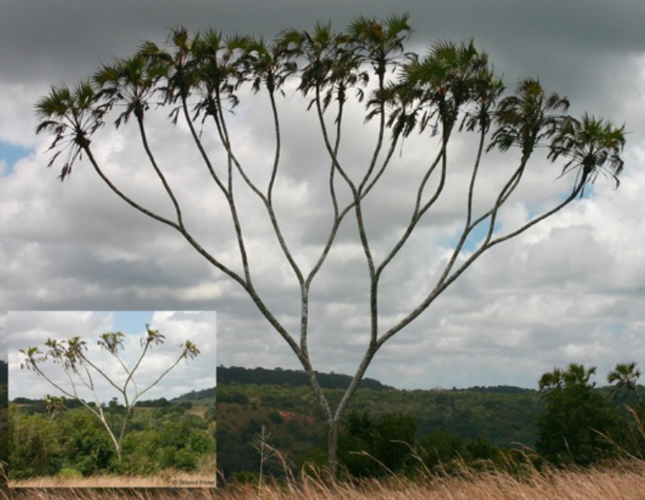

Slide 17
Alocação Dinâmica - Ponteiros: ÁRVORE
A
Raiz / Pai
Altura 2 – Prof. 0
Folha
B
C
Pai
Altura 1 – Prof. 1
D
E
Altura 0 – Prof. 2
Filho / Folha
Filho / Folha
Estrutura de dados
typedef struct Node {
int Dado;
Node *FilhoEsq, *FilhoDir;
Node *Pai; /* opcional */
} Node;

Slide 18
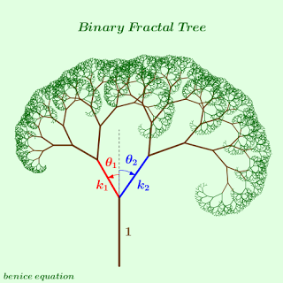
Terminologia utilizada em Árvores
A
Raiz
Topo da árvore
Pai
Oposto de filho
Irmãos
Que possuem o mesmo pai
Folha
Um nó sem filhos
Grau
Número de sub árvores de um nó (caso binário = 2)
Aresta
Conexão entre dois nós
Altura
Nível da árvore a partir da folha mais baixa
Profundidade
Nível da árvore a partir da raiz
B
C
D
E

Slide 19
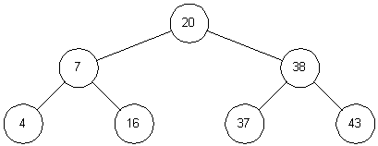
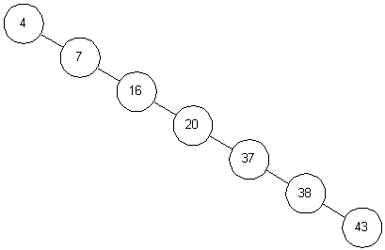
Árvore
Não balanceada (lista encadeada)
Balanceada (completa)

Slide 20
Informações sobre a disciplina
USP - Universidade de São Paulo - São Carlos, SP
ICMC - Instituto de Ciências Matemáticas e de Computação
SSC - Departamento de Sistemas de Computação
Prof. Dr. Daniel Rodrigo Ferraz Bonetti
Web institucional: http://www.icmc.usp.br/
Página do Grupo de Pesquisa: http://www.lcr.icmc.usp.br/
E-mail: dbonetti@icmc.usp.br ou daniel.bonetti@gmail.com
Disciplina de Linguagem de Programação e Aplicações SSC0300
http://disciplinas.stoa.usp.br/course/view.php?id=7891

